Slide 1
Ситуативно-имитационное моделирование как способ актуализации знания и формирования умений безопасного поведения
«Уроки безопасности в любимых детских сказках»
Составители:
Воспитатели:
Максимова О.Г.
Мухаматшина А.Ф.

Slide 2
Под ситуативно-имитационным моделированием понимается процесс конструирования модели реальной ситуации, например, опасной обстановки на дороге, в природе, в быту, в общении с незнакомцем и постановка экспериментов на этой модели с целью понять различные стратегии поведения в ней.

Slide 3
Интерес у детей к обыгрыванию опасных ситуаций возникает не только в реальной обстановке на конкретных примерах, но и на материале знакомых сказок с участием любимых персонажей.

Slide 4
Владея снегом, льдом и стужей,
Она надменно холодна,
И снежной вьюгой злою кружит
Зимой у тёплого окна,
Холодной льдинки злой осколок
Вонзит в сердечко малыша.
Её правленья век недолог,
Когда есть добрая душа.

Slide 6
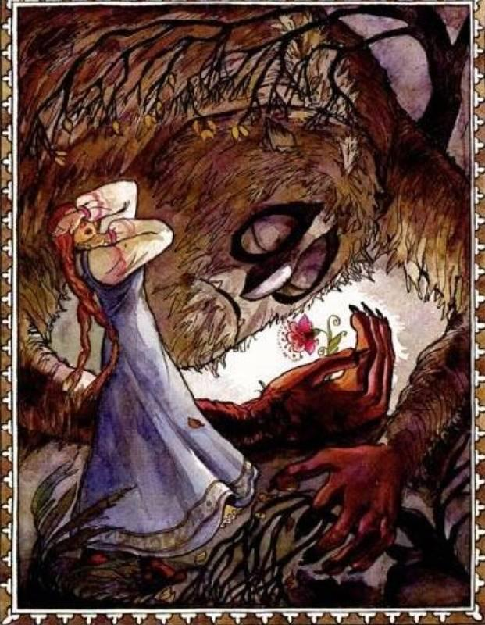

Slide 8
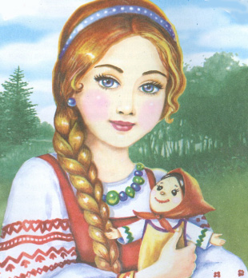

Slide 9
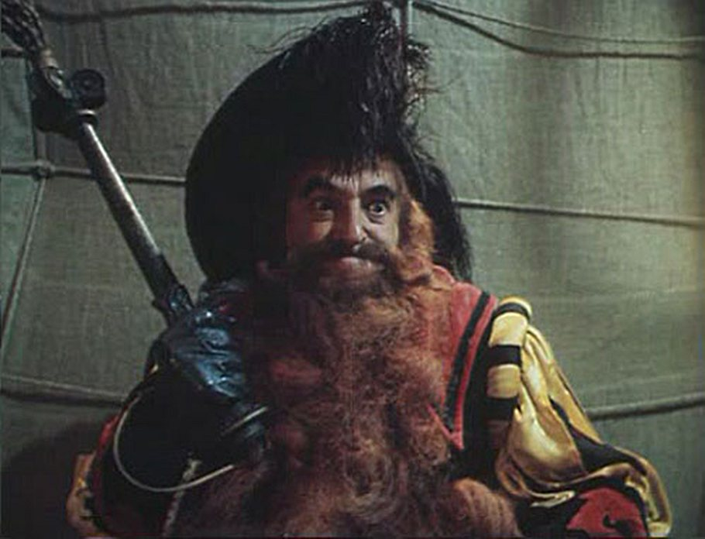

Slide 10
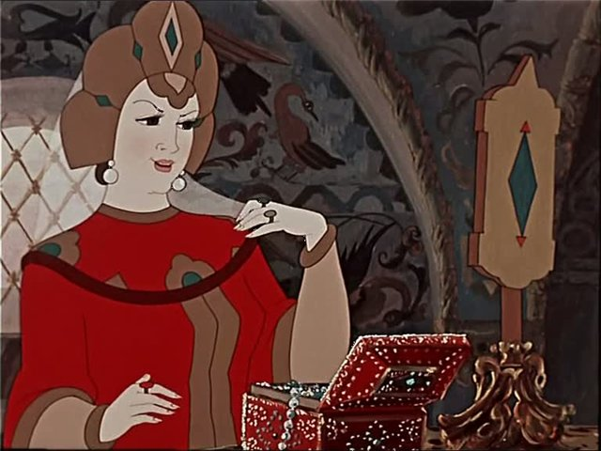

Slide 11
Узнали ли вы сюжеты сказок и их персонажей? Назовите сказочных героев
с привлекательной внешностью;
с непривлекательной внешностью;
Кого из этих персонажей можно назвать положительными, а кого отрицательными? Внешность каких героев соответствует их поступкам, а каких – нет?
Какое правило можно из этого вывести?

Slide 12
Правила безопасности в общении с незнакомцами
несовпадение приятной внешности и добрых намерений.
Запомните правило 4-х «НЕ», которое надо помнить при общении с незнакомыми людьми.

Slide 13
Правило 4-х «НЕ»
- Никогда НЕ брать угощение или подарки у чужих людей.
- Никогда НЕ садиться в чужую машину.
- Никогда НЕ рассказывать чужим о своей семье и о себе.
- Никогда НЕ молчать, если происходит что-то подозрительное, если кто-то хочет причинить тебе зло, а надо кричать и бежать в людное место.

Slide 14
к

Slide 15
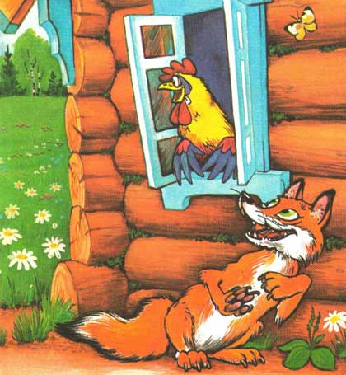

Slide 16
Какое правило нарушили Буратино, Колобок и Петушок и поплатились за это?

Slide 17
Чрезмерное доверие
к незнакомцам, желание получить обещанное

Slide 18
Какое правило нарушила царевна?

Slide 19
Никогда НЕ брать угощение или подарки у чужих людей.

Slide 20
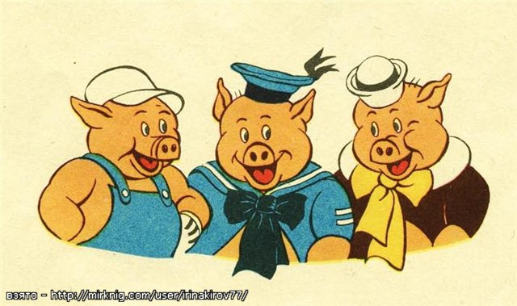
Как Волку удалось обмануть глупых поросят? Какое правило нужно помнить?

Slide 21
Если даже увидишь в глазок человека в полицейской форме или в белом халате, помни, что преступники могут надеть любую одежду.

Slide 22
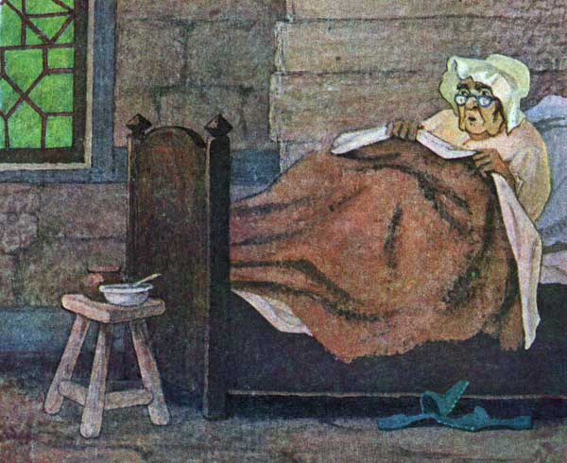

Slide 23
Как удалось Волку в этих сказках обмануть козлят и бабушку? О каком правиле забыли козлята и бабушка Красной Шапочки?

Slide 24
Нельзя открывать дверь чужим.

Slide 25
Как, сама того не ведая, помогла Волку Красная Шапочка?

Slide 26
Правило безопасности
Никогда НЕ рассказывать чужим о своей семье и о себе.

Slide 27
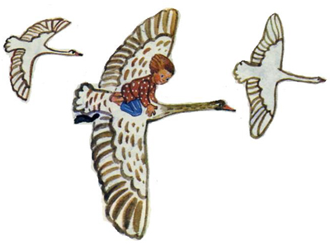

Slide 28
Правила безопасности
Нельзя гулять одному, без присмотра взрослых.
Нельзя оставлять маленьких детей без присмотра.

Slide 29
Что сделал правильно Петушок после того, как Лиса его похитила?

Slide 30
Правило безопасности
НЕ молчать, если происходит что-то подозрительное, если кто-то хочет причинить тебе зло, а надо кричать и бежать в людное место.

Slide 31
Спасибо за внимание!

